Slide 1


Министерство образования и науки российской федерации
Владивостокский государственный университет экономики и сервиса
Институт информатики, инноваций и бизнес систем
Кафедра электроники
«Основы конструирования и технологии производства РЭУ»
Тема «Надёжность радиоэлектронных устройств»
Ведущий преподаватель: Белоус И.А.
Владивосток, 2014

Slide 2
Содержание
  Основные параметры надежности.
  Количественные характеристики надежности.
  3. Структурная надежность аппаратуры.
  4. Методы повышения надежности.

Slide 3
Литература
Конструкторско-технологическое проектирование электронной аппаратуры: Учебник для вузов. – М.: Изд. МГТУ им. Н.Э. Баумана, 2002. – 528 с.

Slide 4
1. ОСНОВНЫЕ ПАРАМЕТРЫ НАДЕЖНОСТИ
Понятие надежности. Один из основных параметров РЭА - надежность - зависит как от надежности используемой элементной базы, так и от принятых схемотехнических и конструкторских решений.
Под надежностью понимают свойство изделия выполнять заданные функции, сохраняя свои эксплуатационные показатели в заданных пределах в течение требуемого промежутка времени или требуемой наработки при соблюдении режимов эксплуатации, правил технического обслуживания, хранения и транспортировки.

Slide 5
Продолжительность работы РЭА до предельного состояния, установленного в нормативно-технической документации, называют ресурсом изделия.
Надежность - это сложное комплексное понятие, с помощью которого оценивают такие важнейшие характеристики изделий, как работоспособность, долговечность, безотказность, ремонтопригодность, восстанавливаемость и др.

Slide 6
РЭА может находиться в исправном или неисправном состоянии.
Если РЭА в данный момент времени удовлетворяет всем требованиям, установленным как в отношении основных параметров, характеризующих нормальное выполнение вычислительных процессов, так и в отношении второстепенных параметров, характеризующих внешний вид и удобство эксплуатации, то такое состояние называют исправным состоянием.

Slide 7
Неисправное состояние – это состояние РЭА, при котором она в данный момент времени не удовлетворяет хотя бы одному из этих требований, установленных в отношении как основных, так и второстепенных параметров.

Slide 8
Не каждая неисправность приводит к невыполнению РЭА заданных функций.
Различают неисправности основные и второстепенные.
Второстепенные неисправности называют дефектами.
(Например, образование вмятин или ржавчины на корпусе аппаратуры, выход из строя лампочек подсветки не могут препятствовать эксплуатации РЭА).

Slide 9
Основные эксплуатационные свойства изделий с позиций обеспечения надежной работы:
- безотказность,
- ремонтоспособность,
- долговечность,
- сохраняемость.

Slide 10
Наработка - продолжительность (или объем) работы изделия, измеряемая временем, циклами, периодами и т. п.
В процессе эксплуатации или испытания изделия в зависимости от его назначения различают суточную или месячную наработку, наработку на отказ, среднюю наработку до первого отказа, гарантийную наработку и т. п.
Суточная и месячная наработки оцениваются временем (циклами, периодами), которое изделие проработало в течение суток или месяца.

Slide 11
Наработка на отказ - среднее значение наработки ремонтируемого изделия между отказами.
Если наработка выражена в единицах времени, то используют термин среднее время безотказной работы.
Под средней наработкой до первого отказа понимают среднее значение наработки изделий в партии до первого отказа.
Для неремонтируемых изделий этот термин равнозначен понятию средней наработки до отказа.

Slide 12
Гарантийная наработка представляет собой наработку изделия, до завершения которой изготовитель гарантирует и обеспечивает выполнение определенных требований к изделию, при условии соблюдения потребителем правил эксплуатации, в том числе правил хранения и транспортировки.
Срок гарантии устанавливается в технической документации или договорах между изготовителем и заказчиком.

Slide 13
Безотказностью называют свойство изделия сохранять свою работоспособность в течение некоторой наработки без вынужденных перерывов. Безотказность измеряется в единицах наработки.
Ремонтоспособность - свойство РЭА, заключающееся в приспособлении к предупреждению, обнаружению и устранению отказов и неисправностей путем проведения технического обслуживания и ремонтов.

Slide 14
Долговечность - свойство РЭА сохранять работоспособность до предельного состояния с необходимыми перерывами для технического обслуживания и ремонтов.
Предельное состояние определяется технической непригодностью РЭА из-за снижения эффективности эксплуатации или требований техники безопасности и оговаривается в технической документации.
Сохраняемость - свойство изделия сохранять эксплуатационные показатели в течение заданного срока хранения и после него.

Slide 15
Интенсивность отказов - зависимость интенсивности отказов от времени (кривая жизни изделия).
Различают три вида отказов:
- обусловленные скрытыми ошибками в конструкторско-технологической документации и производственными дефектами при изготовлении изделий;
- обусловленные старением и износом радио- и конструкционных элементов;
- обусловленные случайными факторами различной природы.
Для оценки надежности систем введены понятия «работоспособность» и «отказ».

Slide 16
Работоспособность и отказы. Работоспособность - это состояние изделия, при котором оно способно выполнять заданные функции с параметрами, установленными требованиями технической документации.
Отказ – событие, приводящее к полной или частичной утрате работоспособности изделия.
По характеру изменения параметров аппаратуры отказы подразделяют на внезапные и постепенные.

Slide 17
Внезапные (катастрофические) отказы характеризуются скачкообразным изменением одного или нескольких параметров аппаратуры и возникают в результате внезапного изменения одного или нескольких параметров элементов, из которых построена РЭА.
Устранение внезапного отказа производят заменой отказавшего элемента исправным или его ремонтом.

Slide 18
Постепенные (параметрические) отказы характеризуются изменением одного или нескольких параметров аппаратуры с течением времени.
Возникают в результате постепенного изменения параметров элементов до тех пор, пока значение одного из параметров не выйдет за некоторые пределы, определяющие нормальную работу элементов.
Это может быть последствием старения элементов, воздействия колебаний температуры, влажности, давления, механических воздействий, и т.п.
Устранение постепенного отказа связано либо с заменой, ремонтом, регулировкой параметров отказавшего элемента, либо с компенсацией за счет изменения параметров других элементов.

Slide 19
По взаимосвязи между собой различают отказы независимые, не связанные с другими отказами, и зависимые.
По повторяемости возникновения отказы бывают одноразовые (сбои) и перемежающиеся.
Сбой - однократно возникающий самоустраняющийся отказ, перемежающийся — многократно возникающий сбой одного и того же характера.
По наличию внешних признаков различают отказы явные - имеющие внешние признаки появления, и неявные (скрытые), для обнаружения которых требуется провести определенные действия.

Slide 20
По причине возникновения отказы подразделяют на конструкционные, производственные и эксплуатационные, вызванные нарушением установленных норм и правил при конструировании, производстве и эксплуатации РЭА.
По характеру устранения отказы делятся на устойчивые и самоустраняющиеся.
Устойчивый отказ устраняется заменой отказавшего элемента (модуля), а самоустраняющийся исчезает сам, но может повториться.
Самоустраняющийся отказ может проявиться в виде сбоя или в форме перемежающегося отказа.
Появление сбоев обусловливается внешними и внутренними факторами.

Slide 21
К внешним факторам относятся колебания напряжения питания, вибрации, температурные колебания.
Специальными мерами (стабилизации питания, амортизация, термостатирование и др.) влияние этих факторов может быть значительно ослаблено.
К внутренним факторам относятся флуктуационные колебания параметров элементов, несинхронность работы отдельных устройств, внутренние шумы и наводки.

Slide 22
2. КОЛИЧЕСТВЕННЫЕ ХАРАКТЕРИСТИКИ НАДЕЖНОСТИ
В инженерной практике для оценки надежности РЭА вводят количественные характеристики, основанные на обработке экспериментальных данных.
Безотказность изделий характеризуется вероятностью безотказной работы P(t) (характеризует скорость снижения надежности во времени), частотой отказов F(t), интенсивностью отказов l(t), средней наработкой на отказ Тср. Можно также надежность РЭА оценивать вероятностью отказа q(t) = 1 - P(t).

Slide 23
Пусть на испытания поставлена партия, содержащая N изделий.
В процессе испытаний к моменту времени t вышли из строя n изделий. Осталось исправными:
N(t) = N – n.

Slide 24
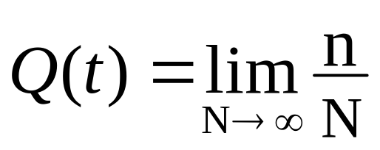
Отношение Q(t) = n/N является оценкой вероятности выхода из строя изделия за время t.
Чем больше число изделий, тем точнее оценка надежности результатов, строгое выражение для которой выглядит следующим образом:

Slide 25
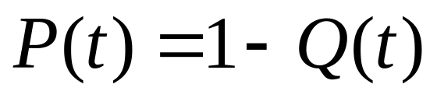
Величина P(t), равная
называется теоретической вероятностью безотказной работы и характеризует вероятность того, что к моменту t не произойдет отказа.

Slide 26
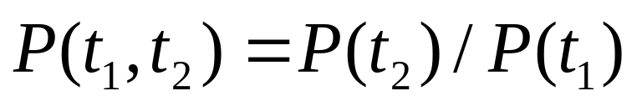
Вероятность безотказной работы изделия может быть определена и для произвольного интервала времени (t1; t2) с момента начала эксплуатации.
В этом случае говорят об условной вероятности P(t1; t2) в период (t1; t2) при рабочем состоянии в момент времени t1.
Условная вероятность P(t1; t2) определяется отношением:
где P(t1) и P(t2) - соответственно значения вероятностей в начале (t1) и конце (t2) наработки.

Slide 27
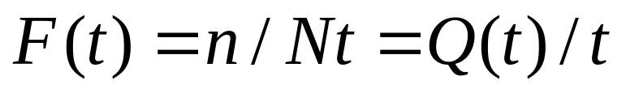
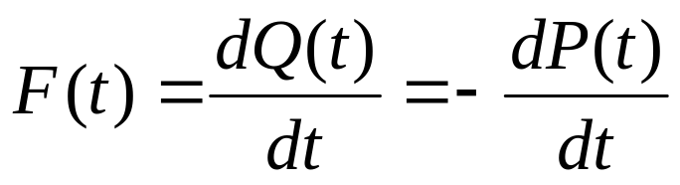
Значение частоты отказов за время t в данном опыте определяется отношением
В качестве показателя надежности неремонтируемых систем чаще используют производную по времени от функции отказа Q(t), которая характеризует плотность распределения наработки изделия до отказа f(t):

Slide 28
Величина f(t)dt характеризует вероятность того, что система откажет в интервале времени (t; t+dt) при условии, что в момент времени t она находилась в рабочем состоянии.

Slide 29
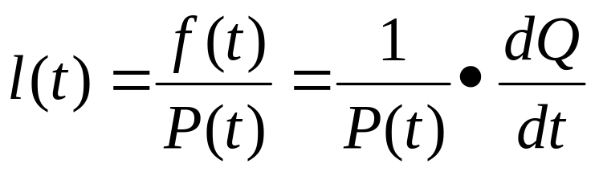
Интенсивность отказов. Критерием, более полно определяющим надежность неремонтируемой РЭА и ее модулей, является интенсивность отказов l(t).
Интенсивность отказов λ(t) представляет условную вероятность возникновения отказа в системе в некоторый момент времени наработки при условии, что до этого момента отказов в системе не было.
Величина λ(t) определяется отношением

Slide 30
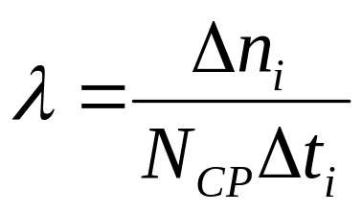
Величина λ(t)dt характеризует условную вероятность того, что система откажет в интервале времени (t; t+dt) при условии, что в момент времени t она находилась в работоспособном состоянии.
Этот показатель характеризует надежность РЭА в любой момент времени и для интервала Δti может быть вычислен по формуле:
где Δni = Ni - Ni+1 - число отказов;
Ncp = (Ni + Ni+1)/2 - среднее число работоспособных изделий; Ni,
Ni+1 - количество работоспособных изделий в начале и конце промежутка времени Δti.

Slide 31
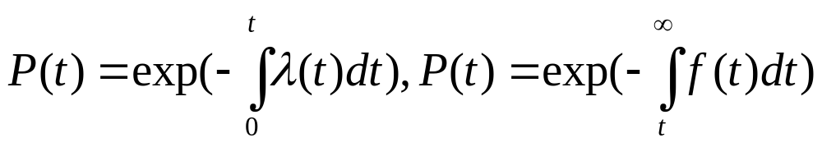
Вероятность безотказной работы связана с величинами λ(t) и f(t) следующими выражениями:

Slide 32
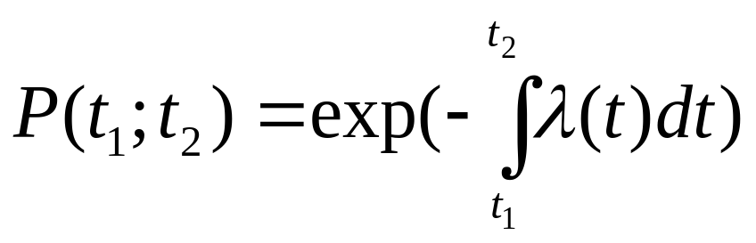
Если необходимо оценить условную вероятность, можно воспользоваться следующим выражением:

Slide 33
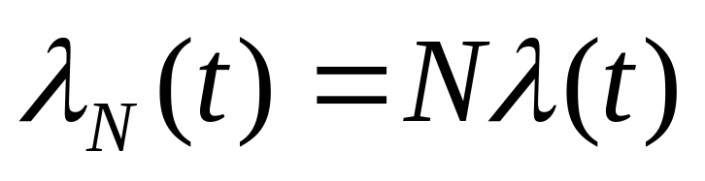
Если РЭА содержит N последовательно соединенных однотипных элементов, то

Slide 34
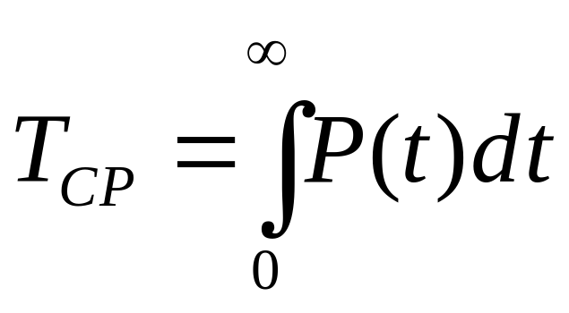
Средняя наработка на отказ Тср и вероятность безотказной работы P(t) связаны зависимостью

Slide 35
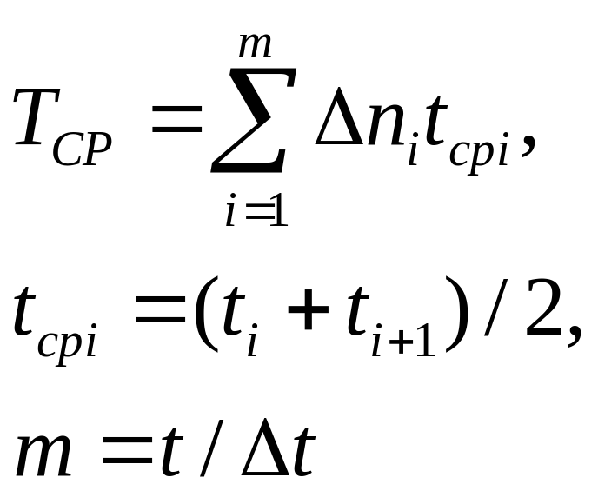
По статистическим данным

Slide 36
В практике эксплуатации различают три характерных типа отказов: приработочные, внезапные и отказы из-за износа.
Они различаются физической природой, способами предупреждения и устранения и проявляются в различные периоды эксплуатации технических устройств.
Отказы удобно характеризовать «кривой жизни» изделия, которая иллюстрирует зависимость интенсивности происходящих в нем отказов λ(t) от времени t.

Slide 37
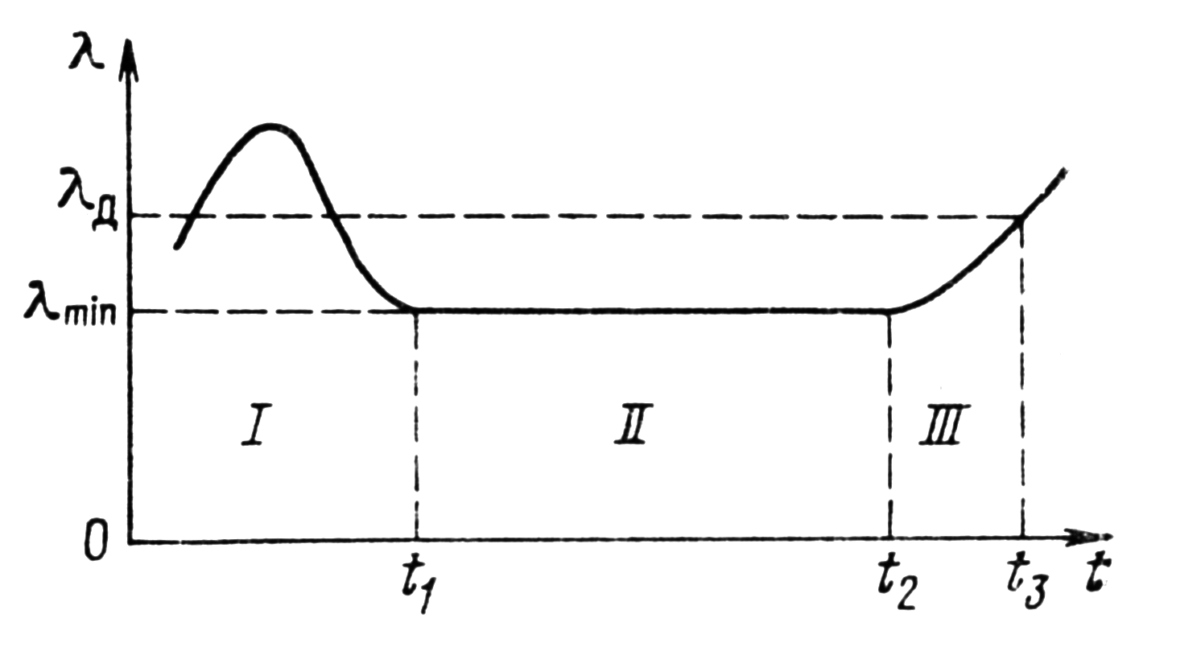
Кривая имеет три явно выраженных периода: приработки I, нормальной эксплуатации II, и износа III.

Slide 38
Приработочные отказы наблюдаются в первый период (0 - t1) эксплуатации РЭА и возникают, когда часть элементов, входящих в состав РЭА, являются бракованными или имеют скрытые дефекты.
Физический смысл приработочных отказов : электрические и механические нагрузки, приходящиеся на компоненты РЭА в приработочный период, превосходят их электрическую и механическую прочность.
Продолжительность периода приработки РЭА определяется интенсивностью отказов входящих в ее состав некачественных элементов, и продолжительность безотказной работы таких элементов обычно сравнительно низка, поэтому выявить и заменить их удается за сравнительно короткое время.

Slide 39
Участок «кривой жизни» РЭА, соответствующий периоду приработки I, представляет собой монотонно убывающую функцию λ(t), крутизна которой и протяженность во времени тем меньше, чем совершеннее конструкция, выше качество ее изготовления и более тщательно соблюдены режимы приработки.
Период приработки считают завершенным, когда интенсивность отказов РЭА приближается к минимально достижимой (для данной конструкции) величине λmin в точке t1.

Slide 40
Приработочные отказы могут быть следствием конструкторских, технологических и эксплуатационных ошибок.
При изготовлении изделий предприятиям рекомендуется проводить прогон изделий в течение нескольких десятков часов работы (до 2-5 суток) по специально разработанным методикам, в которых предусматривается работа при влиянии различных дестабилизирующих факторов.

Slide 41
Период нормальной эксплуатации. Внезапные отказы наблюдаются во второй период (t1—t2) эксплуатации РЭА.
Возникают неожиданно вследствие действия ряда случайных факторов.
К этому времени в РЭА остаются только полноценные компоненты.
Такие отказы все же подчиняются определенным закономерностям - частота их появления в течение достаточно большого промежутка времени одинакова в однотипных классах РЭА.

Slide 42
Физический смысл внезапных отказов может быть объяснен тем, что при быстром количественном изменении какого-либо параметра в компонентах РЭА происходят качественные изменения, в результате которых они утрачивают полностью или частично свои свойства, необходимые для нормального функционирования.
К внезапным отказам РЭА относят, например, пробой диэлектриков, короткие замыкания проводников, неожиданные механические разрушения элементов конструкции и т. п.

Slide 43
Период нормальной эксплуатации РЭА характеризуется тем, что интенсивность ее отказов в интервале времени (t1—t2) минимальна и имеет почти постоянное значение λmin ≈ const.
Величина λmin тем меньше, а интервал (t1 – t2) тем больше, чем совершеннее конструкция РЭА, выше качество ее изготовления и более тщательно соблюдены режимы эксплуатации.
Период нормальной эксплуатации РЭА общетехнического назначения может продолжаться десятки тысяч часов. Он может даже превышать время морального старения аппаратуры.

Slide 44
Период износа.
В конце строка службы аппаратуры количество отказов снова начинает нарастать.
Они являются закономерным следствием постепенного износа и естественного старения используемых в аппаратуре материалов и элементов.
Средний срок службы компонента до износа - величина более определенная, чем время возникновения приработочных и внезапных отказов.
Количество отказов можно предвидеть на основании опытных данных, полученных в результате испытаний конкретной аппаратуры.

Slide 45
Физический смысл отказов из-за износов : в результате постепенного и медленного количественного изменения некоторого параметра компонента РЭА этот параметр выходит за пределы установленного допуска, полностью или частично утрачивает свои свойства, необходимые для нормального функционирования.
При износе происходит частичное разрушение материалов, при старении - изменение их внутренних физико-химических свойств.

Slide 46
К отказам в результате износа относят потерю чувствительности, точности, механический износ деталей и др.
Участок (t2—t3) «кривой жизни» РЭА, соответствующий периоду износа, представляет собой монотонно возрастающую функцию, крутизна которой тем меньше (а протяженность во времени тем больше), чем более качественные материалы и комплектующие изделия использованы в аппаратуре.
Эксплуатация аппаратуры прекращается, когда интенсивность отказов РЭА приблизится к максимально допустимой для данной конструкции.

Slide 47
Вероятность безотказной работы РЭА. Возникновение отказов в РЭА носит случайный характер.
Время безотказной работы есть случайная величина, для описания которой используют разные распределения: Вейбулла, экспоненциальный, Пуассона.
Отказы в РЭА, содержащей большое число однотипных неремонтируемых элементов, достаточно хорошо подчиняются распределению Вейбулла.
Экспоненциальное распределение основано на предположении постоянной во времени интенсивности отказов и используется при расчетах надежности аппаратуры одноразового применения, содержащей большое число неремонтируемых компонентов.

Slide 48
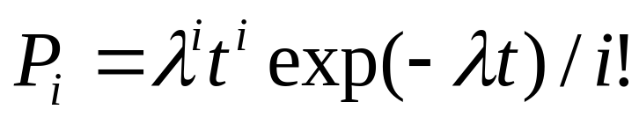
При длительной работе РЭА для планирования ее ремонта важно знать не вероятность возникновения отказов, а их число за определенный период эксплуатации.
В этом случае применяют распределение Пуассона, позволяющее подсчитать вероятность появления любого числа случайных событий за некоторый период времени.
Распределение Пуассона применимо для оценки надежности ремонтируемой РЭА с простейшим потоком отказов.
Вероятность отсутствия отказа за время t составляет Р0 = ехр(-λt), а вероятность появления i отказов за то же время
, где i = 0, 1, 2, ..., n - число отказов.

Slide 49
3. СТРУКТУРНАЯ НАДЕЖНОСТЬ АППАРАТУРЫ
Структурная надежность любого радиоэлектрой аппаратуры - это его результирующая надежность при известной структурной схеме и известных значениях надежности всех элементов, составляющих структурную схему.
При этом под элементами понимаются как интегральные микросхемы, резисторы, конденсаторы и т. п., выполняющие определенные функции и включенные в общую электрическую схему РЭА, так и элементы вспомогательные, не входящие в структурную схему РЭА: соединения паяные, разъемные, элементы крепления и т. д.

Slide 50
Количественные характеристики структурной надежности РЭА.
Для их нахождения составляют структурную схему РЭА и указывают элементы устройства (блоки, узлы) и связи между ними.
Производят анализ схемы и выделяют элементы и связи, которые определяют выполнение основной функции данного устройства.
Из выделенных основных элементов и связей составляют функциональную (надежностную) схему, причем в ней выделяют элементы не по конструктивному, а по функциональному признаку с таким расчетом, чтобы каждому функциональному элементу обеспечивалась независимость, т. е. чтобы отказ одного функционального элемента не вызывал изменения вероятности появления отказа у другого соседнего функционального элемента.

Slide 51
Определение количественных показателей надежности РЭА с помощью структурных схем дает возможность решать вопросы выбора наиболее надежных:
функциональных элементов, узлов, блоков, из которых состоит РЭА,
наиболее надежных конструкций, панелей, стоек, пультов,
рационального порядка эксплуатации, профилактики и ремонта РЭА,
состава и количества ЗИП.

Slide 52
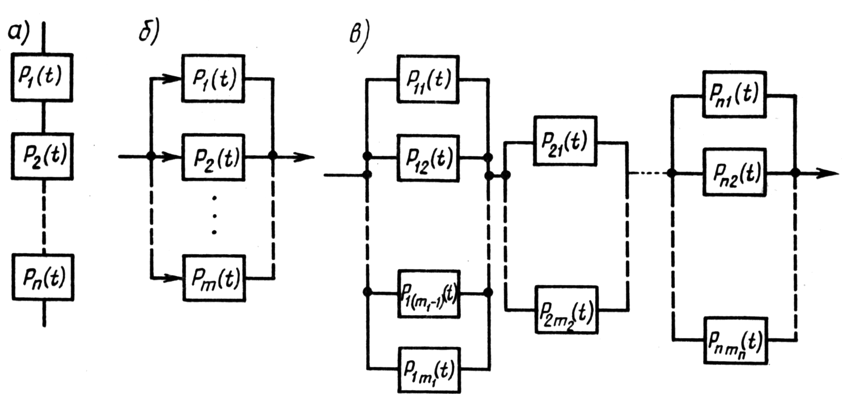
При построении надежностных структурных схем используют последовательное, параллельное и последовательно-параллельное включение элементов.

Slide 53
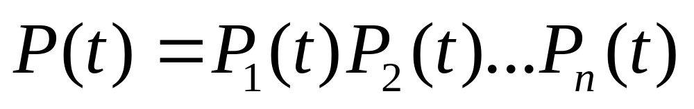
При последовательном включении элементов (рис. а) для надежной работы схемы необходима работа всех функциональных элементов.
Вероятность безотказной работы схемы будет равна произведению вероятностей безотказной работы всех функциональных элементов:
где n – число элементов схемы.

Slide 54
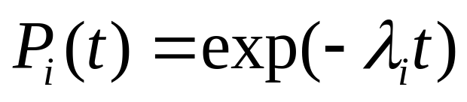
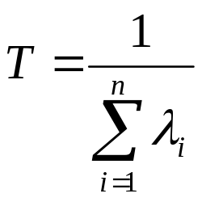
Для случая экпоненциального распределения наработки до отказа
среднее время наработки на отказ составит:

Slide 55
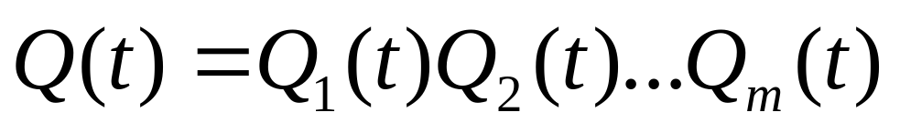

Для построения структурной схемы параллельного соединения элементов (рис. б) при вероятности отказов Qi(t) для каждого из элементов, входящих в схему, отказ всей схемы будет иметь место тогда, когда откажут все элементы, т.е.
,
где m - число параллельно соединенных элементов.
Вероятность безотказной работы всей схемы:
.

Slide 56
Для экпоненциального распределения наработки до отказа среднее время наработки на отказ составит
T = (1/λ) + (1/2λ) + … +(1/mλ).
При смешанном параллельно-последовательном соединении элементов необходимо найти вероятность безотказной работы для каждой из цепочек параллельно включенных элементов, а затем для всей схемы.

Slide 57
4. МЕТОДЫ ПОВЫШЕНИЯ НАДЕЖНОСТИ
Методы повышения надежности можно разделить на структурные и информационные.
Структурные методы повышения надежности.
Абсолютной надежности технических устройств добиться принципиально невозможно, а максимально повысить показатели их надежности реально, и это является важнейшей научной и технической задачей.
Повышение уровня надежности РЭА достигается устранением причин, вызывающих в ней отказы, т. е. сведением к минимуму конструкторских, технологических и эксплуатационных ошибок.

Slide 58
Значительного повышения надежности РЭА достигают созданием новых элементов.
Повышением надежности элементов не удается полностью решить проблему построения надежных РЭА, что вызвано:
значительным опережением роста сложности вновь разрабатываемых РЭА,
большими затратами при получении элементов высокой надежности,
существованием элементов, надежность которых довольно низка и трудно поддается повышению.
Поэтому один из путей повышения надежности РЭА введение схемной избыточности.

Slide 59
Повышение надежности РЭА резервированием.
Резервирование - способ повышения надежности аппаратуры, за­ключающийся в дублировании РЭА в целом или отдельных ее модулей или элементов.
Резервирование предполагает включение в схему устройства дополнительных элементов, которые позволяют скомпенсировать отказы отдельных частей устройств и обеспечить его надежную работу.
Резервирование эффективно в случае, когда неисправности являются статистически независимыми.

Slide 60
Различают следующие виды резервирования:
постоянное (резервные элементы включены вместе с основным и функционируют в тех же режимах);
замещением (обнаружение отказавшего элемента и замена его резервным);
скользящее (любой резервный элемент может замещать любой отказавший).

Slide 61
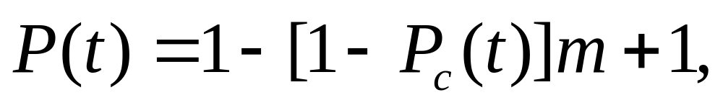
Если Pc(t) - вероятность безотказной работы системы, то установка и включение параллельно нескольких таких же систем приводит к увеличению результирующей вероятности безотказной работы резервированной системы P(t), которую можно определить из выражения:
где m - число резервных систем, включенных параллельно основной.

Slide 62
В РЭА применяется:
общее (резервируются отдельные модули),
поэлементное резервирование на уровне микросхем или отдельных элементов.
При одинаковом количестве резервных элементов поэлементное резервирование эффективнее общего, но требует большого числа дополнительных электрических связей.

Slide 63
Постоянное резервирование в РЭА производят по следующей схеме: входные сигналы поступают на n логических схем, причем n> k, где k — число логических схем в нерезервированной схеме. Выходные сигналы всех n логических схем далее подают на решающий элемент, который согласно функции решения по этим сигналам определяет значения выходных сигналов всей схемы. Функция решения - правило отображения входных состояний решающего элемента на множество его выходных состояний.

Slide 64
Резервирование замещением предполагает обнаружение отказавшего элемента или узла и подключение исправного. Замещение может происходить либо автоматически, либо вручную.
Резервирование замещением имеет следующие достоинства. Для многих схем при включении резервного оборудования не требуется дополнительно регулировать выходные параметры, вследствие того, что электрические режимы в схеме не меняются. Резервная аппаратура до момента включения в работу обесточена, что повышает общую надежность системы за счет сохранения ресурса электронных устройств. Имеется возможность использования одного резервного элемента на несколько рабочих.

Slide 65
При скользящем резервировании любой резервный элемент может замещать любой основной элемент. Для осуществления этого резервирования необходимо иметь устройство, которое автоматически находит неисправный элемент и подключает вместо него резервный. Достоинство такого резервирования в том, что при идеальном автоматическом устройстве будет наибольший выигрыш в надежности по сравнению с другими методами резервирования. Однако осуществление скользящего резервирования возможно лишь при однотипности элементов.

Slide 66
Информационные методы повышения надежности РЭА. Основное применение информационные методы находят в вычислительной технике. Реализуются они в виде корректирующих кодов. Назначение этих кодов состоит в том, чтобы обнаруживать и исправлять ошибки в РЭА без прерывания их работы.
Корректирующие коды предусматривают введение в изделия некоторой избыточности. Различают временную и пространственную избыточность. Временная избыточность характеризуется неоднократным решением задачи. Полученные результаты сравниваются, и если они совпадают, то делается вывод, что задача решена правильно. Временная избыточность вводится в РЭА программным путем.

Slide 67
Пространственная избыточность характеризуется удлинением кодов чисел, в которые вводят дополнительно контрольные разряды. Суть обнаружения и исправления ошибок с помощью корректирующих кодов состоит в следующем. В конечном множестве А выходных слов устройства выделяют подмножество В разрешенных кодовых слов (т. е. В ⊂ А). Эти слова могут появиться лишь в том случае, если все арифметические и логические операции, выполняемые РЭА, осуществляются правильно. Тогда очевидно, что подмножество А – В = С(A \ B = С) будет характеризовать запрещенные кодовые слова. Последние имеют место только при наличии ошибок.

Slide 68
Для устранения обнаруженных таким образом ошибок все запрещенные кодовые слова разбиваются на группы. Каждой такой группе ставится в соответствие только одно разрешенное кодовое слово. При декодировании запрещенные кодовые слова сi автоматически заменяются разрешенными кодовыми словами из той группы, к которой принадлежит ci.
Таким образом, корректирующие коды в состоянии не только обнаруживать ошибки, но и устранять их.

Slide 69
Расчет надежности РЭА. Определив из ТЗ требуемую вероятность безотказной работы аппаратуры, конструктор распределяет эту вероятность по составляющим РЭА мо­дулям, подбирает элементы с необходимыми интенсивностями отказов, вы­являет потребность и глубину резервирования, принимает меры по защите аппаратуры от воздействий дестабилизирующих факторов.

Slide 70
Расчет надежности РЭА состоит в определении числовых показателей надежности P(t) и Тср по известным интенсивностям отказов комплектую­щих РЭА элементов. При этом считается, что, если выход из строя любого элемента приводит к выходу из строя всей РЭА, то имеет место последова­тельное включение элементов. Усредненные данные по интенсивностям от­казов микросхем, электрорадиоэлементов, узлов и электрическим соедине­ниям известны /2/.

Slide 71
Вероятность безотказной работы системы обычно вычисляется с использованием выражений:
Pc(t) = exp(-Λ(t) dt), Λ(t) =li(t),
где li(t) – интенсивность отказов i-го модуля, n – число модулей системы.

Slide 72
Модули одного иерархического уровня имеют приблизительно рав­ную надежность. Тогда для системы из К групп модулей одного уровня:
Pc(t) = exp(- nili(t) dt), Λ(t) =ni li(t),
где ni - число модулей i-го уровня иерархии.

Slide 73
Для экспоненциального закона распределения, когда интенсивность отказов можно считать величиной постоянной:
Λ(t) = Λ = const, Pc(t) = exp(-Λt).

Slide 74
В общем случае надежность конструкции зависит от соотношения прочности и устойчивости к нагрузке, которую приходится выдерживать аппаратуре в процессе эксплуа­тации. Под прочностью здесь понимается способность аппаратуры выдер­живать без разрушений внешние температурные, механические, влажностные и прочие воздействия, под устойчивостью - способность к работе при тех же воздействиях.

Slide 75
Создание аппаратуры без излишних запасов прочности - важная и сложная задача, поскольку конструктор не всегда имеет четкие количест­венные параметры внешних воздействий, отсутствуют или имеются неточ­ные математические модели, позволяющие весьма ориентировочно произве­сти указанную оценку. Это приводит к внесению в конструкцию завышен­ных запасов прочности и устойчивости, так называемых коэффициентов незнания, уточнение которых - условие успешного обеспечения заданной надежности при минимальной себестоимости.

